Slide 1



基于运河资源的初中历史
跨学科项目化教学研究
汇报人：宁晶娜

Slide 2
一、研究背景
1.课标要求：
“设立跨学科主题学习活动，加强学科间相互关联，带动课程综合化实施，强化实践性要求”“开展跨学科主题教学，强化课程协同育人功能”新增跨学科主题学习板块，并规定在总课时中专辟10%的课时；还设置10个跨学科主题学习的示例，供教师选用。
--中华人民共和国教育版：《义务教育历史课程标准（2022年版）》
2.现有问题：
跨学科主题学习的意义性界定、多学科交融点的方法寻求、跨学科主题学习的环节设计、对跨学科学习成果的综合性评价方法等问题还亟待解决
Notes:
激发学生的学习兴趣、培养探究能力、落实适应国际国内迅速变化形势的核心素养培育是当下中学历史教学的重要课题。直指落实历史核心素养的跨学科、项目化学习成为国际国内公认的创新的教育模式。2022年4月《义务教育课程方案（2022年版）》提出了义务教育课程方案的五大基本原则之一是“变革育人方式，突出实践”，同时明确规定：“设立跨学科主题学习活动，加强学科间相互关联，带动课程综合化实施，强化实践性要求”。同时公布的《义务教育课程标准（2022年版）》明确要求我们开展跨学科学习，“新课标”规定用不少于10%的课时尝试开展跨学科主题学习。鉴于要做好初高中教学衔接，可知在《普通高中历史课程标准（2017年版2020年修订）》中强调：“高中历史教学多是采用专题教学的方式，而专题教学可以采用多种基于网络的学习方式，如深度学习、项目学习、微课学习、翻转课堂，以及课下自主学习等。”因而该课题研究是切实依据课标要求，并指向落实多学科核心素养和立德树人目标要求的。但在探索过程中，也面临着多种亟待解决的问题并引发思考。一线教师面对着更加注重培育学生的综合素养以及教师专业水平的跨学科项目化学习方式存在着“无心无力、有心无力、有力无法、有法低效”的多方面实践的困惑，需要进一步加强理论引领和实践强化的迫切要求。

Slide 3
二、核心概念
1.运河资源（资源内容）
大运河（常州段）西至武进与丹阳交界的荷园，东至武进和无锡交界的直湖港，全长45.8千米，是京杭大运河的重要组成部分，最早开凿于春秋时期。该段运河资源包含运河工程遗产、运河聚落遗产、运河非物质文化遗产和运河衍生文化等，具有丰富性和综合性。
2.跨学科项目化学习（具体方式）
跨学科项目化学习是跨学科和项目化的合集，结合了两者关键的特征。实质是为了解决一个真实而复杂的问题，学生学习并创造性地整合不同学科的核心知识和能力，以形成整合性的项目成果和新理解。
Notes:
本课题中的运河资源指常州运河天宁段两岸的园林文化资源、遗址文化资源、红色文化资源、名人文化资源和工业遗存资源。在本课题中，以历史教学为主体，借助大运河（常州天宁段）的丰富文化资源，寻求历史、道德与法治、地理等多学科的交汇点，以跨学科项目化学习的方式，立德树人，促使学生在学习和探究历史中充盈人文情怀并关注现实问题，提升跨学科素养。

Slide 4
国外
德国教育学家赫尔巴特最早提出学科融合教育理念，开创了学科融合教育的先河，19 世纪后期，跨学科研究呈现出多层次、多形式的全面研究， 20世纪二三十年代，历史学和教育学的新潮流，共同促成了中学历史教育的跨学科实践
三、研究现状
跨学科
国内
研究综述
一是多位学者肯定了跨学科的价值和意义
二是全国多地区已经进行跨学科教学实践
它起源于1958年医学院的一种治疗方法。从教育学领域来看，源自杜威的“在做中学习”和其弟子克伯屈的设计教学法；具体操作过程聚焦在操作性较强的学科，始于美国；并强调该学习方式的重要性。
国外
项目化
国内
理论介绍研究；教学实践层面研究；夏雪梅博士专著；微信公众号“预见学习”
Muhamad Al Rasyid，Fitriah Khoirunnisa所发表的“The Effect Of Project-Based Learning On Collaboration Skills Of High School Students”
Notes:
德国教育学家赫尔巴特最早提出学科融合教育理念，开创了学科融合教育的先河，19 世纪后期，跨学科研究呈现出多层次、多形式的全面研究， 20世纪二三十年代，历史学和教育学的新潮流，共同促成了中学历史教育的跨学科实践
跨学科国内：浙江大学教科院教授廖申展较早提出我国的基础教育阶段教育体系要从多学科模式向跨学科模式的转变。孟璨提出跨学科主题学习是打破学科边界、强化课程协同育人的必要手段刘加凤以研学的方式将跨学科学习实践落地。夏雪梅博士深刻阐释了跨学科项目化学习的内涵《跨 学 科 项 目 化 学 习 ：内 涵 、 设 计 逻 辑 与 实 践 原 型》、设计逻辑并介绍了“组合、递进、冲突”三种实践原型。项目化国外：Muhamad Al Rasyid，Fitriah Khoirunnisa所发表的“The Effect Of Project-Based Learning On Collaboration Skills Of High School Students”（基于项目化学习的中学生合作技巧的影响） 设置实验组和对照组，实验结果得出基于项目的学习模式对积极参与小组作业，发表意见，展示小组取得的结果，积极参与问题并始终接受小组其他成员意见的学生具有积极影响。基于项目的学习对学生磨练他们做项目的技能，以此得到解决方案主题，创建思维导图等方面产生积极影响。理论介绍研究：刘景福、钟志贤较完整地阐述了项目学习的概念定义、特点以及该学习模式的组成要素和具体的执行环节。夏雪梅对于项目化学习在我国是领军人物，她的《项目化学习设计：学习素养视角下的国际与本土实践》北京：教育科学出版社，2018年。张悦颖、夏雪梅：《跨学科的项目化学习：“4+1”课程实践手册》，北京：教育科学出版社，2021年等，都对项目化学习进行详实的介绍。在历史教学实践层面，许先锋以具体的项目主题“唐宋经济制度的比较研究”开展了为期半年的学习实验，依托多元智力理论进行分组实践，总结了项目学习的特点和优势。 田红彩以“北洋金融街上第一家银行——汇丰银行的出现”为例，引导学生置身于工业革命后中国被迫卷入资本主义世界市场，面临经济转型的大时空背景之下，进行可供选择的项目活动，如调查访谈、参观中国金融博物馆、观看影视作品等方式开展合作探究学习活动，最终推动学生学科素养的落实。

Slide 5
四、研究目标与内容
研究目标
研究内容
1.研读课标，理清概念
2.结合问题，构建策略
3.课例实践，落实素养
1.文献研究
2.现状调查
3.实践研究
研究重点：形成初中历史跨学科项目化学习的教学案例，形成可供操作和落实的跨学科项目化学习的概念、基本环节和教学策略。
Notes:
1.研究目标
（1）通过研读新课标，整理相关文献，理清跨学科项目化学习的相关概念、可行性以及实施要求。
（2）针对当下跨学科教学开展的困境和问题，构建出历史学科的跨学科项目化学习的基本要素、一般流程和教学实施策略。
（3）通过开展多学科协同育人的跨学科项目化学习的课例实践和探究，促使学生全面发展，落实立德树人的核心素养要求，提升教师的专业水平。
2.研究内容
（1）“跨学科、项目化学习”的文献研究。
借助相关论文、著作以及理论等文献资料的分析和梳理，寻求并借鉴其他地区已经实践的案例，准确把握该课题的关键概念、基本内涵和可行性条件。
（2）现阶段初中历史跨学科项目化学习的现状调查。
通过问卷、访谈等形式调查初中历史现有的教学模式，以及跨学科教学的落实情况，总结当下学生和教师在跨学科教学过程中存在的困惑和问题。
（3）基于运河资源的初中历史跨学科项目化教学实践研究。
通过进一步开发运河资源（常州段）作为课程资源的价值，寻求道德与法治、地理、历史等多学科交融点，设计真实的驱动性问题，建构出跨学科项目化学习的基本流程，归纳具体的教学策略。
本课题研究的重点是形成初中历史跨学科项目化学习的教学案例，形成可供操作和落实的跨学科项目化学习的概念、基本环节和教学策略。

Slide 6
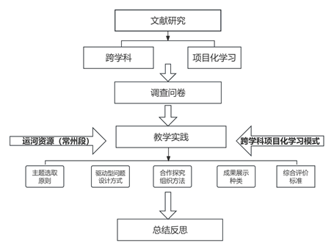
五、研究思路
教法
教师主导
学法
学生主体
研究路线图
Notes:
首先，通过对相关文献的整理和归纳，明确核心概念，其次以问卷调查了解学生对大运河（常州天宁段）文化资源的熟悉度，历史与实践联系和问题解决能力等方面的现状。最后梳理跨学科和项目化学习的相关内涵，并整理出跨学科项目化学习的模式，即“确立主题——设计驱动型问题——合作探究组织——成果展示——综合评价”。

Slide 7


六、可能的创新之处
壹
教法
教学实践的创新
以项目化学习模式进行建构，形成跨学科学习的一般流程和实践策略，明确跨学科学习要达成的核心素养。
教师主导
贰
学法
教学方式的创新
学生项目成果 素材收集 小组分工
跨学科项目化学习设计 驱动型问题 教师指导
学生主体
Notes:
传统教学是“先教后用”，跨学科项目化学习是“边学边用”，以真实性的驱动问题激发学生的探究热情，从教的范式向学的范式转型，学生在做中学，逆向教学思维，是顺应美国格兰特·威金斯和杰伊·麦克泰格所著的《追求理解的教学设计》当中的逆向设计，包括美国泰勒教育家在1949年就描述了逆向设计的逻辑，从而达到教学的目标不是教，而是学生的学。先考虑学生的需求以及学生会达成什么样的成果，并进行怎样的小组分工，为了达成这样的成果，需设计怎样的情境和驱动型问题，最后实现教学设计，是逆向的，但在开展中是顺向的。以综合和关联的方式在真实的境脉中展开实践以提高问题解决能力和批判思维能力，落实核心素养培育。

Slide 8
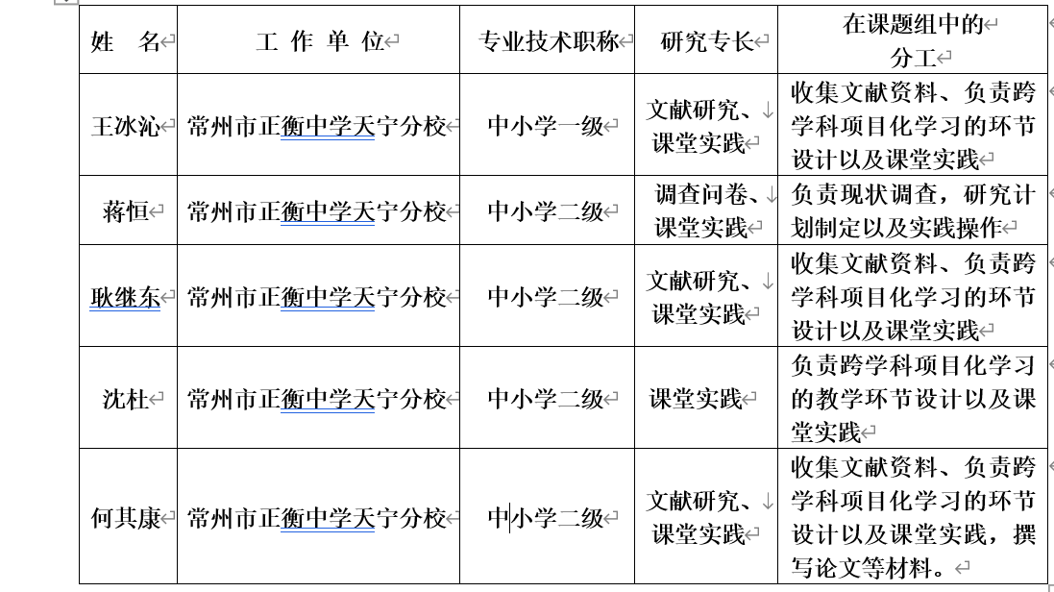
七、课题组成员分工
教法
教师主导
学法
学生主体
Notes:
本课题研究团队由6名来自教学一线的年轻教师构成，其中有研究生学历的1人，在职研究生1人，利于更有效的利用高校资源。本校申报成功并实践进行着常州市前瞻性教学改革实验项目《大运河文化带视域下“衡运”课程群的构建与实践》，团队教师耿继东、蒋恒和何其康老师已经完成跨学科的课程实践，具有一定的教学经验，为本课题的开展积累了实践经验。本人在硕士论文主要关注的是项目化，都为本课题的开展奠定基础，相信在各位专家的带领和指导下以及学校的支持下，本课题研究团队一定会大胆尝试并能有所收获，恳请各位专家批评指正，谢谢！

Slide 9
学生基础
恳请各位专家批评指正
Notes:
本课题研究团队由6名来自教学一线的年轻教师构成，其中有研究生学历的1人，在职研究生1人，利于更有效的利用高校资源。本校申报成功并实践进行着常州市前瞻性教学改革实验项目《大运河文化带视域下“衡运”课程群的构建与实践》，团队教师耿继东、蒋恒和何其康老师已经完成跨学科的课程实践，具有一定的教学经验，为本课题的开展积累了实践经验。本人在硕士论文主要关注的是项目化，都为本课题的开展奠定基础，相信在各位专家的带领和指导下以及学校的支持下，本课题研究团队一定会大胆尝试并能有所收获，恳请各位专家批评指正，谢谢！

